Slide 1
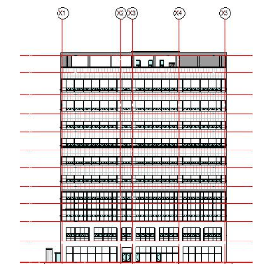
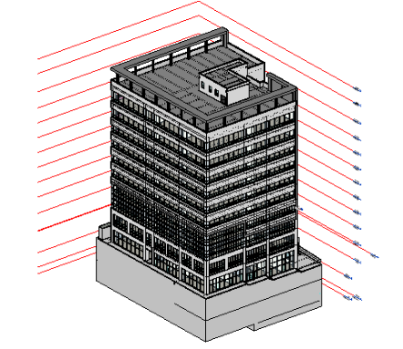
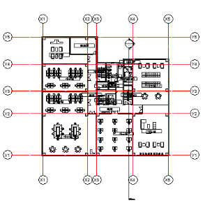
01
연구 배경 및 문제 정의
왜 이 연구가 필요한가
01
02
03
04
05
BIM 전면 도입이 추진되지만, BIM은 여전히
사람이 2D 도면을 보고 직접 만들고 있습니다.
정책
국토교통부, BIM 전면 도입 추진
현실
대부분의 BIM은 2D 도면에서 출발
문제
사람이 도면을 보고 직접 모델링
공공공사 BIM 의무화 단계적 확대
신규 건설 프로젝트
'22~'24
1,000억원 이상 신규 사업
2D 도면을 먼저 그린 뒤 BIM으로 옮기는
'BIM 전환설계'가 대부분
도로 → 철도·건축 → 하천·항만
'26
500억원 이상
평면도 · 입면도
도면 해석 · 직접 입력
수작업 모델링 예시
설계 후반 투입 인력 증가·추가 비용
'28
300억원 이상
출처: 진상윤, 「BIM은 독일까? 득일까?」, 건축문화신문, 2015
1
노동집약적 작업
도면을 한 장씩 보며 벽·창·문을 직접 입력
2030 건축BIM 로드맵
기존 건축물
2
긴 작업 시간 · 높은 비용
'25
'30
건물 규모에 비례해 모델링 시간과 비용 증가
BIM 없이 2D 도면만 남아 있음
BIM 설계 기반 구축
디지털 건축서비스 완전 구현
3
휴먼 에러 가능성
출처: 국토교통부 「스마트 건설 활성화 방안」, 「2030 건축BIM 로드맵」
2D 도면으로 3D BIM을 새로 구축해야 함
도면 해석·입력 과정에서 누락과 오류 발생
KEY MESSAGE
2차원 도면에 기반한 3차원 BIM 모델 자동 생성 프로세스가 필요합니다.
석사 연구 발표 · 평면도와 입면도 객체 인식 및 정보 통합을 통한 3D BIM 자동 생성 연구 · Utility 기술(건축, BIM/5D) 지원자 ○○○
01 / 05
Notes:
국토교통부는 공공공사 BIM 의무화를 단계적으로 넓히고 있습니다. 2022년 하반기 도로를 시작으로 2023년 철도·건축, 2024년 하천·항만까지 1,000억원 이상 신규 사업에 적용했고, 2026년에는 500억원 이상, 2028년에는 300억원 이상 사업으로 확대합니다. 2030 건축BIM 로드맵도 2025년 BIM 설계 기반 구축을 거쳐 2030년 디지털 건축서비스 완전 구현을 목표로 합니다. 하지만 현실은 다릅니다. 신규 건설은 2D 도면을 먼저 그린 뒤 BIM으로 옮기는 'BIM 전환설계'가 대부분이라 설계 후반에 투입 인력이 늘고 추가 비용이 생기고, 기존 건축물은 2D 도면만 남아 있어 3D BIM을 새로 구축해야 합니다. 결국 두 경우 모두 사람이 평면도와 입면도를 한 장씩 해석해서 직접 모델링해야 합니다. 오른쪽 사무동 모델이 이렇게 수작업으로 만든 예시이고, 이 방식은 벽·창·문을 일일이 입력해야 하는 노동집약적 작업인 데다 건물 규모에 비례해 시간과 비용이 늘고, 해석·입력 과정에서 누락과 오류가 생길 수 있습니다. 그래서 2차원 도면에 기반한 3차원 BIM 모델 자동 생성 프로세스가 필요합니다.

Slide 2
02
기존 연구 한계 및 연구 목표
기존 연구로는 왜 안 되는가
01
02
03
04
05
기존 연구의 세 가지 한계를
세 가지 연구 목표로 하나씩 해결합니다.
쟁점
기존 연구의 한계
연구 목표
한계 1
목표 1
높이 정보
평면도 한 장만 사용
평면도와 입면도 정보를 통합해
높이 정보를 알 수 없음 (수동 입력·고정값)
완전한 3차원 BIM 생성
한계 2
목표 2
CAD 의존
CAD 레이어·블록 같은 정보에 의존
CAD 정보 없이 이미지만으로
이미지로만 남은 실제 도면에는 적용 불가
평면도·입면도 간 대응 객체 정의
한계 3
목표 3
치수 의존
치수 글자 인식(OCR)에 의존
LMM(대형 멀티모달 모델)으로 축척을 인식해
치수가 빠지거나 겹치면 부정확
안정적으로 치수 보정
딥러닝 기반 도면 객체 인식과 평면도·입면도 간 직접 매칭으로,
정확한 3차원 정보를 가진 BIM 자동 생성 방법을 제안합니다.
KEY MESSAGE
석사 연구 발표 · 평면도와 입면도 객체 인식 및 정보 통합을 통한 3D BIM 자동 생성 연구 · Utility 기술(건축, BIM/5D) 지원자 ○○○
02 / 05
Notes:
기존 연구에는 세 가지 한계가 있었습니다. 첫째, 평면도 한 장만 사용해서 높이 정보를 알 수 없었고, 그래서 높이는 수동으로 입력하거나 고정값을 써야 했습니다. 둘째, CAD 레이어나 블록 같은 정보에 의존해 이미지로만 남은 실제 도면에는 적용할 수 없었고, 셋째, 치수 글자 인식, 즉 OCR에 의존해 치수가 빠지거나 겹치면 결과가 부정확했습니다. 그래서 이 한계에 하나씩 대응하는 세 가지 목표를 세웠습니다. 평면도와 입면도 정보를 통합해 완전한 3차원 BIM을 생성하고, CAD 정보 없이 이미지만으로 두 도면 간 대응 객체를 정의하며, 대형 멀티모달 모델인 LMM으로 축척을 인식해 치수를 안정적으로 보정하는 것입니다. 정리하면, 딥러닝 기반 도면 객체 인식과 평면도·입면도 간 직접 매칭으로 정확한 3차원 정보를 가진 BIM 자동 생성 방법을 제안합니다.

Slide 3
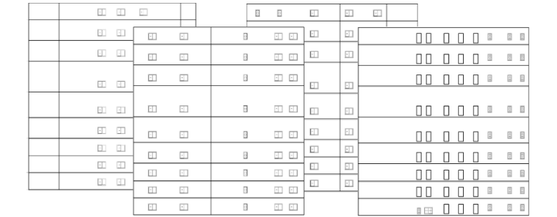
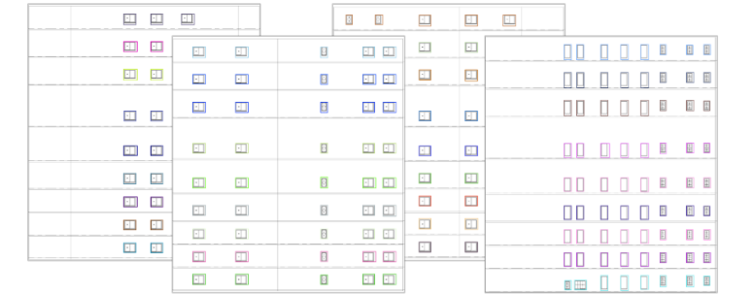
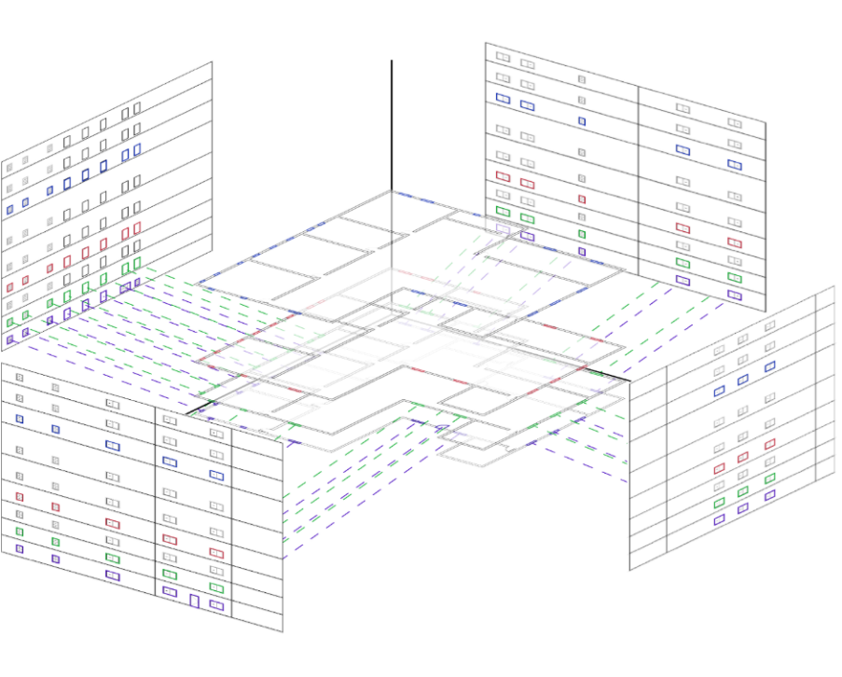
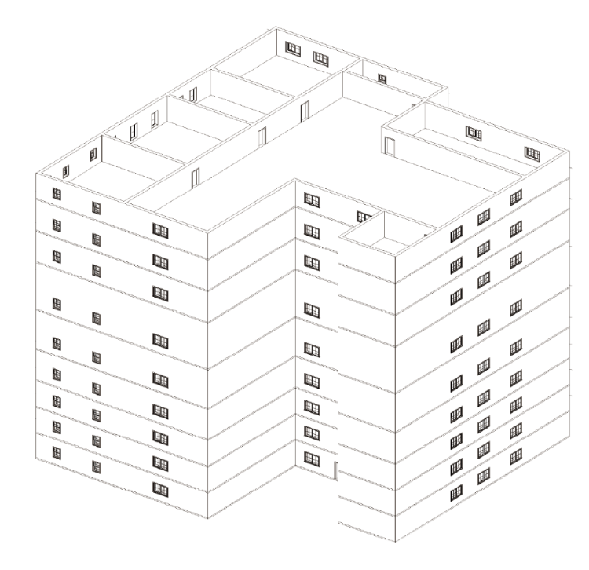
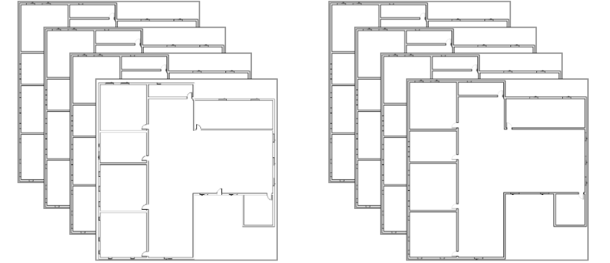
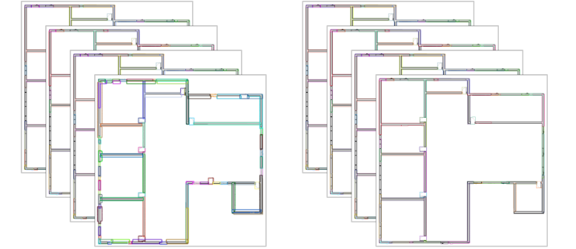
03
연구 방법
어떻게 해결했는가
01
02
03
04
05
도면 이미지만으로 객체 인식부터 BIM 생성까지
전 과정을 자동화했습니다.
도면 해석
3D 재구성
STEP 1
STEP 2
STEP 3
STEP 4
도면 이미지 입력
객체 인식
대응 객체 매칭
BIM 자동 생성
평면도·입면도 이미지만 입력
도면 속 벽·창문·문 인식
평면도·입면도의 같은 객체끼리 짝짓기
높이까지 갖춘 3D BIM 모델
평면도
창·문의 평면 위치 X·Y
평면도
외벽 창·문을 동·서·남·북
방향별로 정리
축척
LMM(GPT-4o)이 축척을 읽어
픽셀 → 실제 길이 환산
벽체
골격선(스켈레톤)으로
벽 중심선 추출
입면도
창·문이 놓인 높이 Z
1 px = 33.88 mm 예시
입면도
같은 층 창·문끼리 묶어
층 높이 파악
창·문
붙일 벽 결정(호스팅) 후
Revit API로 BIM 생성
매칭
X·Y + Z → 3차원 위치 확정
입력 형식
핵심 기법
핵심 기법
핵심 기법
래스터 이미지
(픽셀 기반)
YOLO + SAHI
(작은 객체 분할 추론)
LMM 기반 축척 보정
스켈레톤 기반 벽체 추출
DBSCAN 층별 클러스터링
헝가리안 알고리즘
(최적 1:1 매칭)
Revit API
석사 연구 발표 · 평면도와 입면도 객체 인식 및 정보 통합을 통한 3D BIM 자동 생성 연구 · Utility 기술(건축, BIM/5D) 지원자 ○○○
03 / 05
Notes:
연구 방법은 네 단계로, 도면 이미지만으로 객체 인식부터 BIM 생성까지 전 과정을 자동화했습니다. 1단계에서는 평면도와 입면도의 래스터 이미지, 즉 도면 이미지만 입력하는데, 평면도에서는 창·문의 평면 위치인 X·Y 좌표를, 입면도에서는 높이인 Z 좌표를 얻습니다. 2단계에서는 YOLO와 작은 객체를 나눠서 추론하는 SAHI로 벽·창문·문을 인식하고, 평면도에서는 외벽의 창·문을 동·서·남·북 방향별로 정리하며, 입면도에서는 DBSCAN 층별 클러스터링으로 같은 층의 창·문끼리 묶어 층 높이를 파악합니다. 3단계에서는 먼저 LMM인 GPT-4o가 도면의 축척과 용지 크기를 읽어 픽셀을 실제 길이로 바꾸는데, 예를 들어 4,963×3,509픽셀 도면이 축척 1/200, A3 용지라면 1픽셀은 33.88mm가 됩니다. 이어서 헝가리안 알고리즘으로 평면도의 X·Y와 입면도의 Z를 같은 창·문끼리 최적의 1:1로 짝지어 3차원 위치를 확정합니다. 마지막 4단계에서는 골격선, 즉 스켈레톤으로 벽 중심선을 뽑고, 창·문을 어느 벽에 붙일지 정하는 호스팅 관계를 정의한 뒤, Revit API로 높이까지 갖춘 3D BIM을 자동 생성합니다.

Slide 4
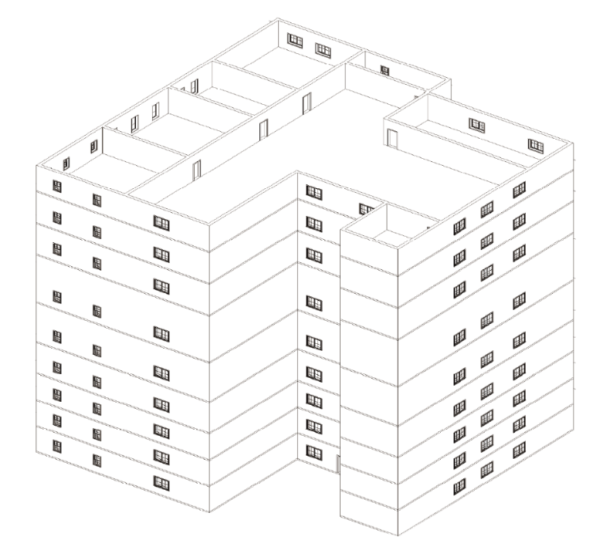
04
연구 결과 및 기여
얼마나 잘 됐고, 어떤 의미가 있는가
01
02
03
04
05
세 가지 기여가 모두 수치로 뒷받침됩니다.
연구 기여
근거 수치
비교 기준
향상분
최종 결과
도면 객체 인식 mAP@0.5
· 학습 이미지 평면도 72,792장 · 입면도 16,992장
최종 BIM 생성
건물 1동 실증
기여 1
평면도
Baseline 0.507
입면도
Baseline 0.355
379
도면 종류별 최적
학습·인식 전략 제안
0.934
0.838
+42.7%p
+48.3%p
/ 406
406개 객체 중 379개 자동 생성
대응 객체 매칭 F1-score
· 8개 동 BIM, 개구부 3,458개
93.3%
기여 2
창문
3,410개
문
48개
생성 완성도
CAD 정보 없이 평면도·입면도 간
객체 대응 관계 정의
0.93
0.95
요소별 생성
벽 135 / 153
문 64 / 64
창문 180 / 189
축척 인식 정확도
· Tesseract OCR 대비
기여 3
LMM(GPT-4o)
Tesseract OCR
LMM 기반 축척 인식으로 불완전한
도면에서도 안정적인 치수 보정
0.707
0.369
+33.8%p
자동 생성된 3D BIM
mAP@0.5 객체를 맞게 찾아낸 정도 · F1-score 정밀도·재현율의 조화평균 (모두 1에 가까울수록 좋음) · LMM 대형 멀티모달 모델 · 학습 이미지 수는 타일 포함
석사 연구 발표 · 평면도와 입면도 객체 인식 및 정보 통합을 통한 3D BIM 자동 생성 연구 · Utility 기술(건축, BIM/5D) 지원자 ○○○
04 / 05
Notes:
이 장에서는 세 가지 연구 기여를 각각의 근거 수치와 짝지어 보여 드립니다. 첫째, 도면 종류별 최적 학습·인식 전략을 썼고, 객체 인식 mAP@0.5가 평면도 0.934, 입면도 0.838로 Baseline보다 각각 42.7%p, 48.3%p 높았습니다. 학습에는 타일을 포함해 평면도 72,792장, 입면도 16,992장의 이미지를 사용했습니다. 둘째, CAD 정보 없이 평면도와 입면도 사이의 객체 대응 관계를 정의했고, 8개 동 개구부 3,458개를 대상으로 한 대응 객체 매칭 F1-score는 창문 0.93, 문 0.95였습니다. 셋째, LMM 기반 축척 인식은 축척 인식 정확도 0.707로 Tesseract OCR보다 33.8%p 높았습니다. 그 결과 건물 1동 실증에서 406개 객체 중 379개를 자동으로 만들어 생성 완성도 93.3%를 달성했습니다. 요소별로는 벽 153개 중 135개, 문 64개 전부, 창문 189개 중 180개입니다.

Slide 5
05
Utility 기술(건축, BIM/5D) 직무와의 연관성
SK하이닉스 직무에서 왜 중요한가
01
02
03
04
05
직무에서 마주할 세 가지 과제가
제 연구와 맞닿아 있습니다.
직무 과제
연구 접점
과제 1
여러 출처의 도면·모델 데이터를
하나로 통합
서로 다른 도면의
불완전한 정보를 짝지어
하나의 3D 모델로 통합
Virtual FAB 구축
과제 2
이미지 도면만 남은
기존 시설이 많음
CAD 정보 없이
이미지 도면에서 BIM 생성
디지털 전환 기간 단축
기존 시설의 디지털 전환
과제 3
BIM 데이터가 정확해야
물량·원가 관리가 의미 있음
축척 보정·생성 완성도
검증 경험
모델 데이터 품질 검증에
바로 활용
5D(물량·원가) 관리
도면 속 불완전한 정보를 정확한 3D 데이터로 잇는 경험으로,
SK하이닉스 Virtual FAB의 데이터 품질을 높이겠습니다.
감사합니다
· Q&A
KEY MESSAGE
Automation in Construction · Vol. 187 · 2026 게재
석사 연구 발표 · 평면도와 입면도 객체 인식 및 정보 통합을 통한 3D BIM 자동 생성 연구 · Utility 기술(건축, BIM/5D) 지원자 ○○○
05 / 05
Notes:
마지막으로, 제 연구가 Utility 기술 직무와 어떻게 맞닿아 있는지 말씀드리겠습니다. 첫째, Virtual FAB 구축은 여러 출처의 도면·모델 데이터를 하나로 통합하는 일이고, 제 연구도 서로 다른 도면의 불완전한 정보를 짝지어 하나의 3D 모델로 통합했습니다. 둘째, 기존 시설에는 이미지 도면만 남은 곳이 많은데, CAD 정보 없이 이미지 도면에서 BIM을 생성하는 방법으로 디지털 전환 기간을 줄일 수 있습니다. 셋째, 5D, 즉 물량·원가 관리는 BIM 데이터가 정확해야 의미가 있고, 축척 보정과 생성 완성도를 검증한 경험을 모델 데이터 품질 검증에 바로 활용하겠습니다. 도면 속 불완전한 정보를 정확한 3D 데이터로 잇는 경험으로, SK하이닉스 Virtual FAB의 데이터 품질을 높이겠습니다. 오늘 말씀드린 연구는 Automation in Construction 187권에 2026년 게재되었습니다. 이상으로 발표를 마치며, 들어 주셔서 감사합니다.

